Slide 1
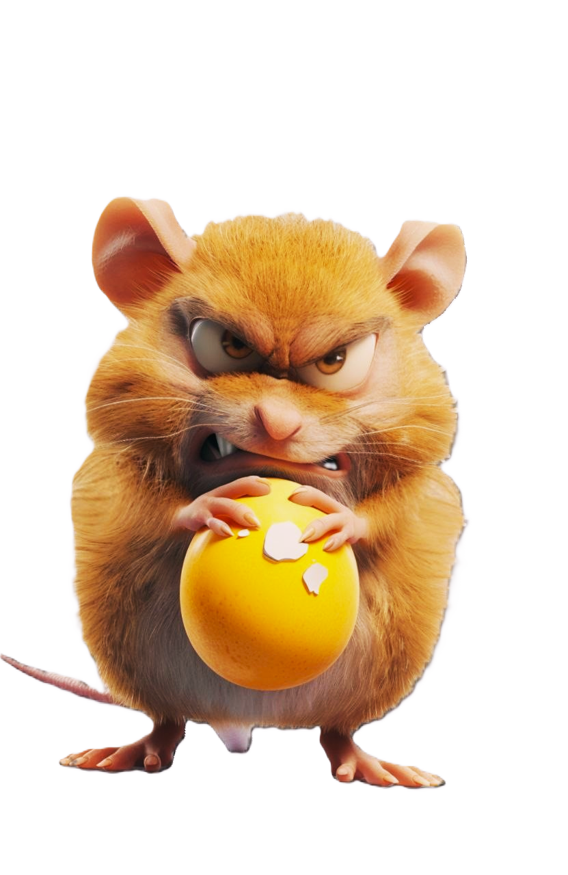
Angry chickens
Создатели проекта:
Ильичева Анастасия Игоревна
Илясова Софи Евгеньевна

Slide 2

Идея проекта:
Игра angry chickens - клон знаменитой игры Angry birds, которая, развивает меткость и расчетливость пользователя.
Поскольку главной задачей игрока является сбить крысу из рогатки

Slide 3
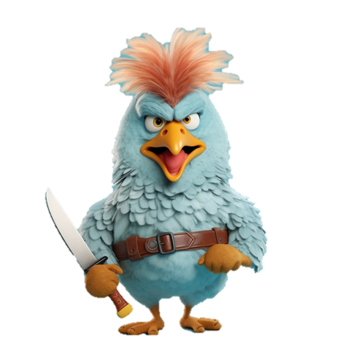
ТЗ
Цель игры: вернуть яйца, несправедливо украденные крысами.
Задача игрока: убить крысу выстрелом. Количество выстрелов ограничено
(3 или 5 в зависимости от уровня).
Структура игры: Запуская игру, пользователь видит предысторию, позволяющую погрузиться в игру, забавную картинку и кнопки уровней.
Нажав на которые, открывается новое окно соответствующего уровня.
В игре 5 уровней. После "убийства" врага открывается новый уровень, а яйцо, отнятое у бедных курочек, возвращается домой.
По истечение жизней, пользователь может вернуться на основное
окно и пройти уровень еще раз. В течение всей игры в правом
верхнем углу главного экрана показывается количество
возвратившихся яиц
в родное гнездо.
После прохождения всей игры открывается финальное
окно, где игрока поздравляют с победой и предлагают
пройти игру еще раз.

Slide 4
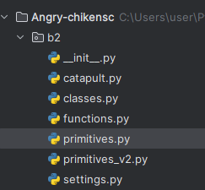
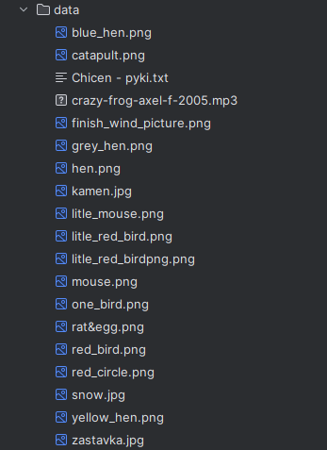
Реализация проекта и структура кода
Язык программирования – python
Используемые библиотеки и модули:
pygame, Box2D, os и sys
Проект содержит 2 дополнительные папки:
B2 (назв от Box.2D) – тут собраны файлы с кодом, где прописана физическая составляющая игры, собраны глобальные переменные и константы
Data – тут собраны графические, текстовые
и аудио файлы

Slide 5
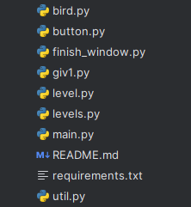
Основная Файловая структура
Код содержит большое количество Python файлов, однако основным является main.py, где комплектуется сама игра
В Bird прописана реализация куриц
В Level основные параметры общие для всех уровней
В levels – параметры индивидуальные для каждого уровня
Файл button содержит код реализующий работу кнопок
В Finish_widow код, с помощью которого отображается
Финальное окно с его содержанием

Slide 6
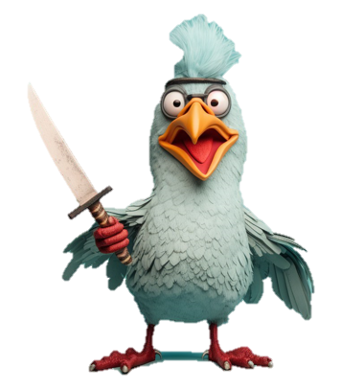
Перспектива и доработка проекта
Создания настройки языка игры
Увеличение количества уровней
Введение наград за преодоление каждого уровня
Создание темной и светлой темы
увеличений графических эффектов

Slide 7
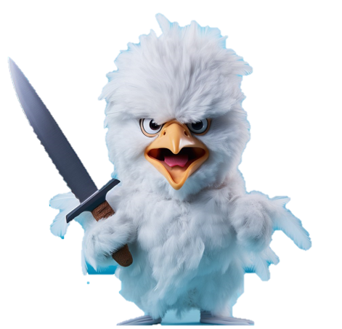

На этом все спасибо за внимание!

